Slide 1



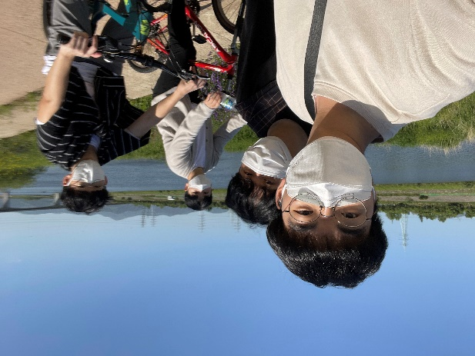
JAVA PROGRAMMING 5조
조동현
권오민
노현호
신시온
컴학 2017111705
컴학 2018115425
컴학 2018111113
컴학 2018112085

Slide 2

ㅇㅇㅇㅇㅇㅇㅇ
프로젝트 주제
주제
선정 동기
프로젝트 기대효과
도서 추천기
독서에 대한 높은 관심
TTS 사용이 적합
GUI 구성이 용이
이용자 편의를 위한
유틸리티 앱
서점을 가지 않아도
책을 접할 수 있음
이용자가 마음에 드는 책을 즉시 구입할 수 있음

Slide 3
진행 과정 요약
중간 보고
GUI설계, TTS코딩 및 중간 점검
중간 보고서 작성 및 프로토타입 설계
~06/15
최종 발표
최종 점검 및 발표 자료 작성
데모 영상 촬영 및 최종 보고서 작성
프로젝트 제안
주제 선정, 역할 배분
Off-line 및 On-line Meeting 2회
~05/24
~05/17
~06/10
코드 통합
로그인 기능 추가

Slide 4
개발 환경
IDE : IntelliJ Ultimate ver2021.1.2
사용 라이브러리(dependency) : com.google.auth
com.google.cloud javazoom
사용된 플러그인 : org.apache.maven.pligins
사용 프로젝트 : maven

Slide 5
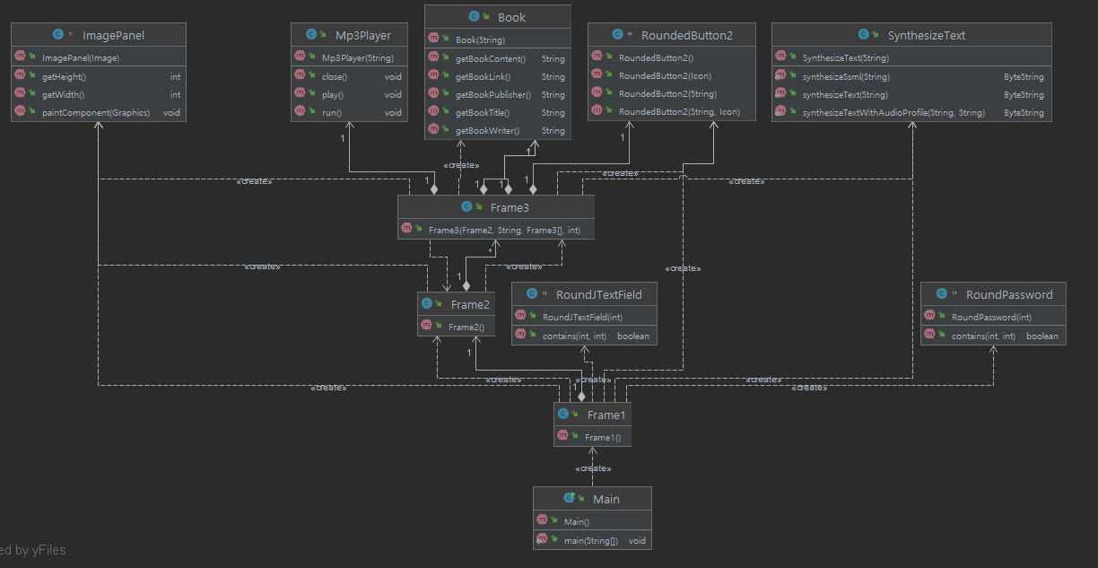
프로그램 구성

Slide 6
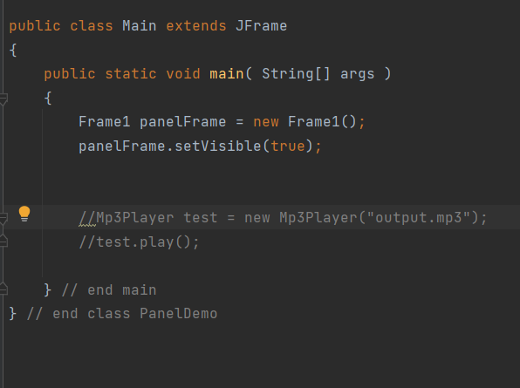
Class : Main
Frame1을 불러오는
Main class

Slide 7
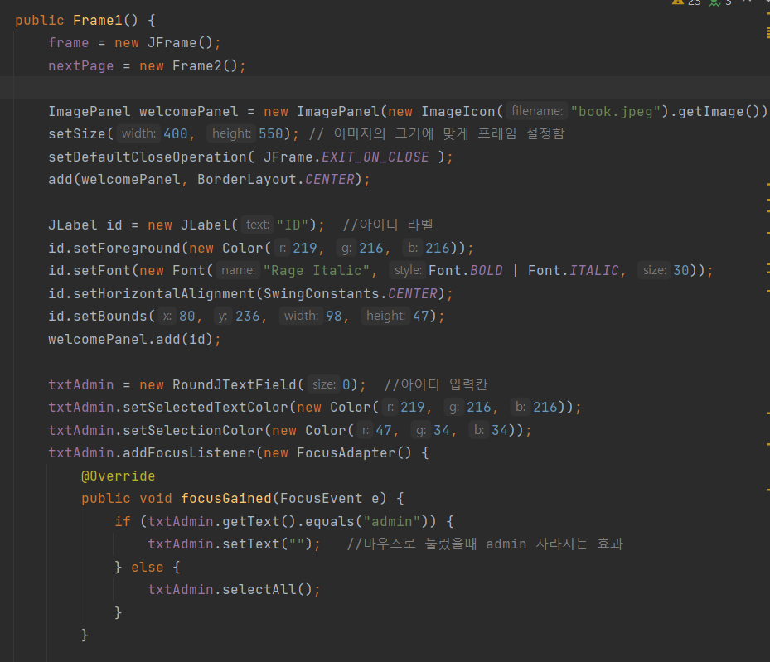
Class : Frame1
ID, PW를 입력하여
로그인을 담당하는
class

Slide 8
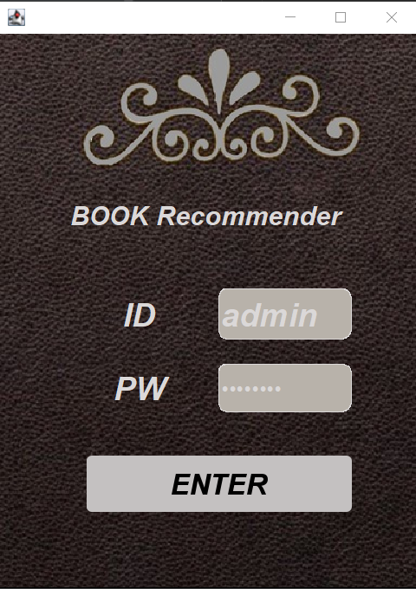
첫 실행 화면
미리 구별된 계정
정보를 입력하여
로그인

Slide 9
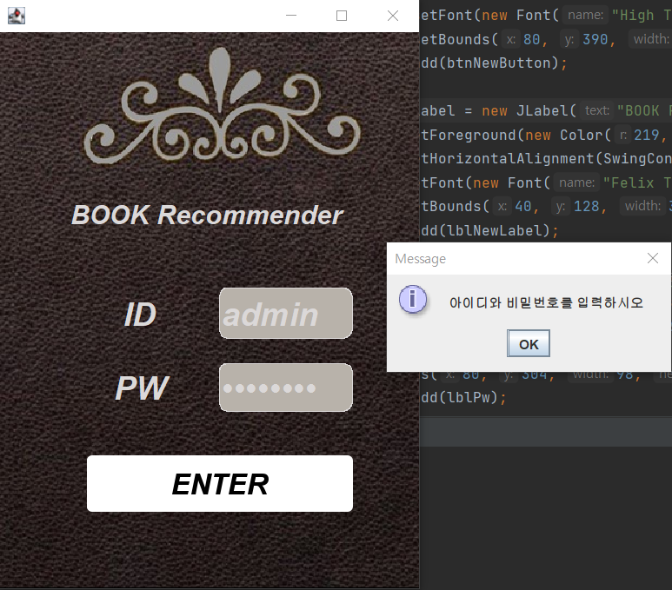
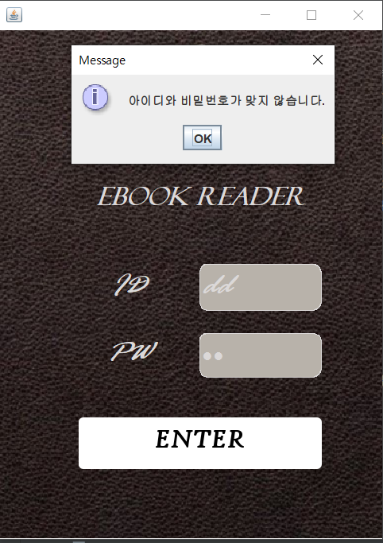
로그인 실패 화면
로그인 정보가
틀렸거나
회원 정보가 없는 경우
Error message 출력

Slide 10
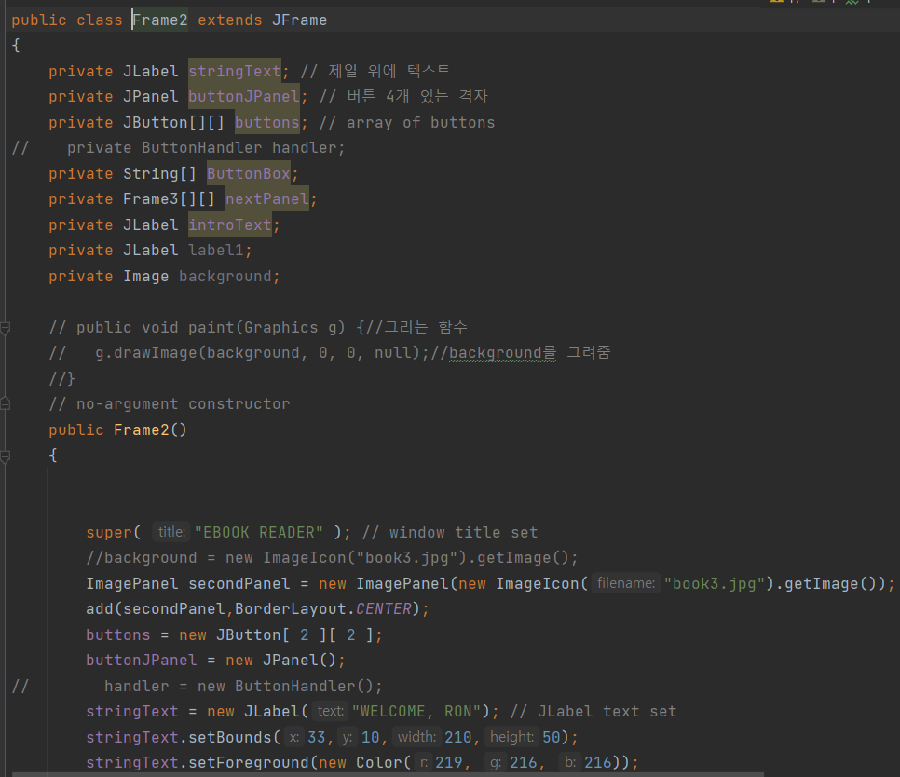
Class : Frame2
4가지의 추천 목록을
선택할 수 있는
class

Slide 11
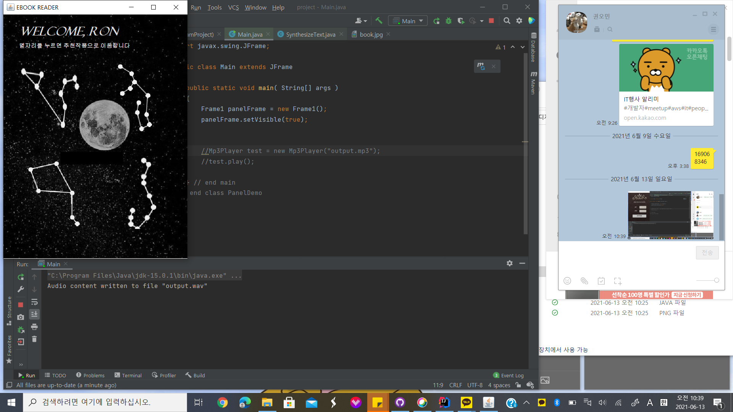

장르 선택 화면
음성 출력 기능 및
장르를 선택 기능

Slide 12
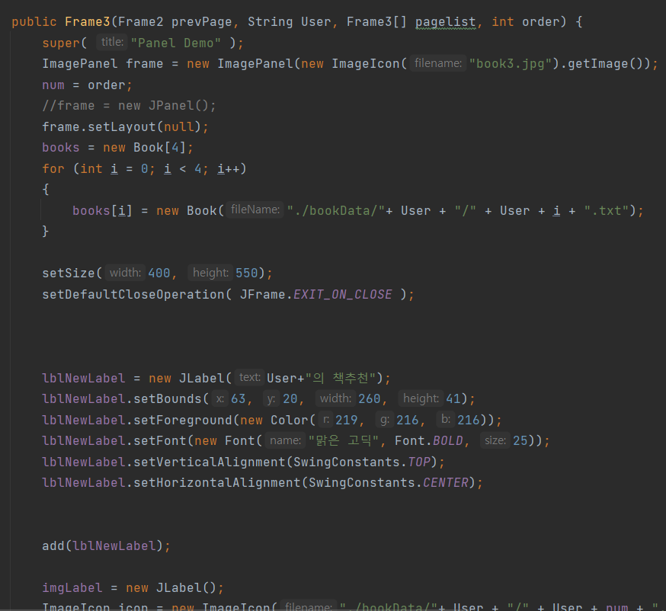
Class : Frame3
선택한 목록의
추천 도서를 보여주는
class

Slide 13
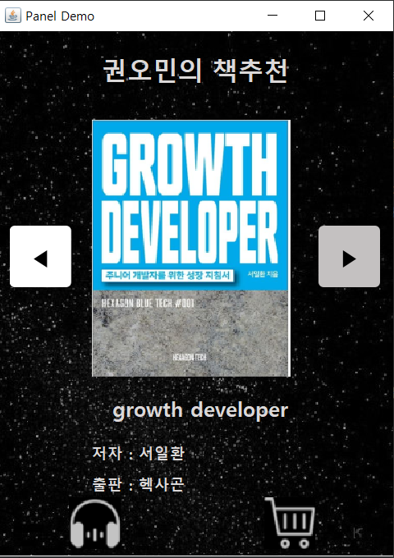
책 추천 화면2
장르 선택 시
추천 도서 및
소개 음성 출력 기능,
구매 사이트 링크 제공

Slide 14
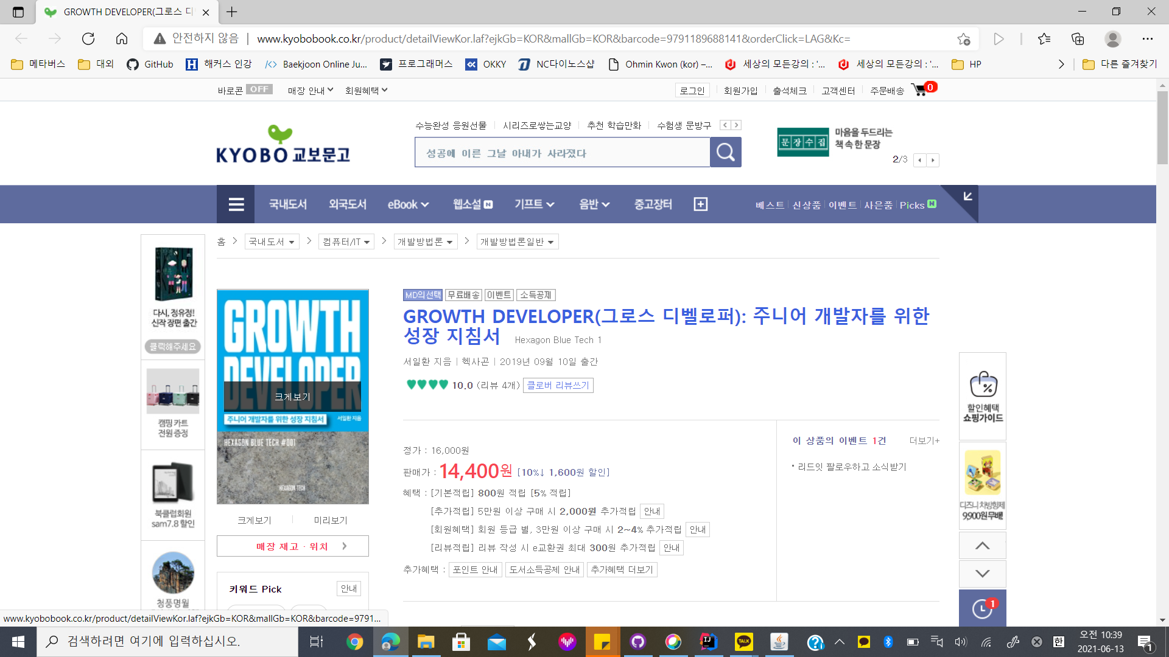
구매 링크 이동
구매하기 버튼 누를 시,
연결된 사이트로 이동

Slide 15
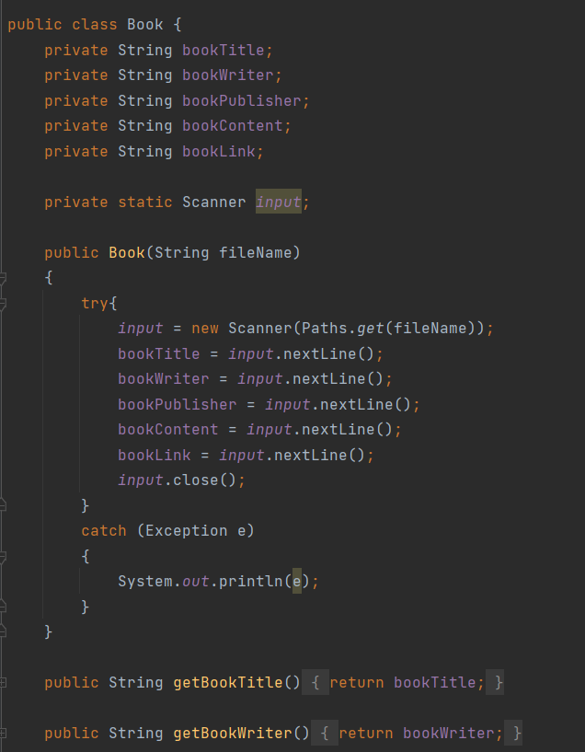
Class : Book
책 정보를 저장하는
class

Slide 16
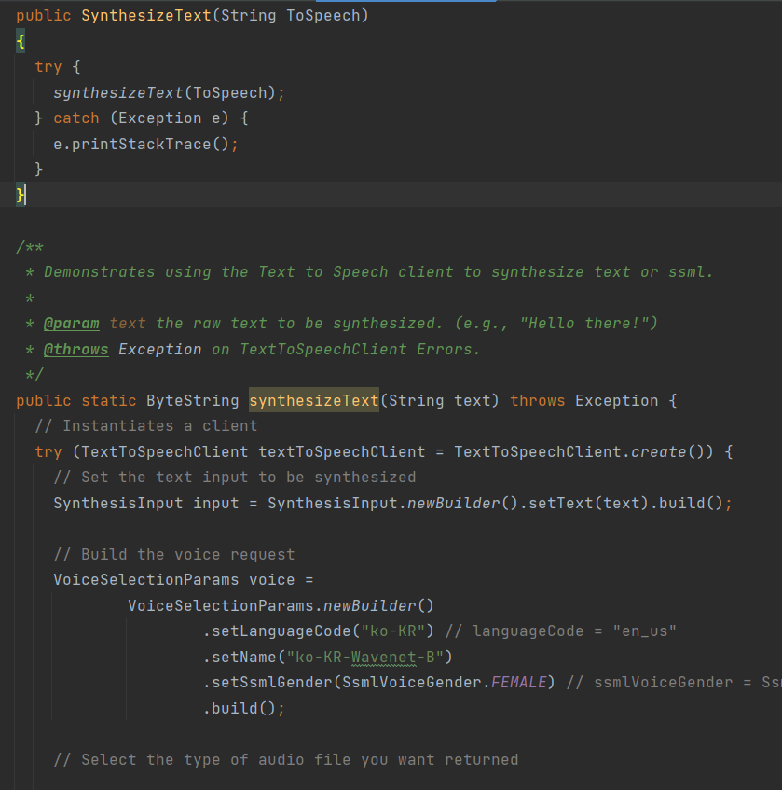
Class : SynthesizeText
TTS를 이용해
오디오 파일을 만들고
불러오는
class

Slide 17
참고 자료
https://almost-native.tistory.com/257
https://www.youtube.com/watch?v=QjmhiS8lw24&list=PLHGvDasahwZPXuHYGhdMhU6Csjz1CjOi9&index=9
https://leirbag.tistory.com/16

Slide 18
프로젝트 결과
Github
https://github.com/JoDongHyuen/KNU-JAVA-20211-Team5
youtube

Slide 19
THANK YOU!

